Slide 1
Benvinguda a les famílies d’i5
Curs 22/23

Slide 2
Temes a tractar:
Equip docent
Calendari del curs
Horari
Entrevistes
Metodologies d’aprenentatge
Temporització (activitats/sortides)
Informacions generals
Precs i preguntes

Slide 3
EQUIP DOCENT
Tutores:
Especialistes:
Personal SIEI:
Graciela Sunta Miranda(i5 A)
Sílvia Felip (i5 B)
Maria Feliu (Música)
Blanca Franco (Psicomotricitat)
Laia Meschede (Anglès)
Laura Sanzo (Atenció a la diversitat)
Núria Santaularia
Lori Cristina
Noelia Fernàndez

Slide 4
I5 A
I5 B
ESPECIALITATS
SIEI
GRACIELA (tutora)
SUSANNA(monitora)
SÍLVIA (tutora)
JÚLIA (monitora)
MARIA (música)
BLANCA (psicomotricitat)
LAIA (anglès)
LAURA (A.D.)
NÚRIA (tutora)
LORI (auxiliar)
NOELIA (educadora)

Slide 5
2. CALENDARI DE CURS
Dies de lliure disposició:
Inici de curs: 5 de setembre
Vacances de Nadal: del 22 de desembre al 8 de gener
Setmana Santa: del 3 al 10 d’abril
Inici jornada intensiva: 5 de juny
Fi de curs: 22 de juny
31/10/2022, dilluns (29-30-31-1)
09/12/2022, divendres (8-9-10-11)
17/02/2023, divendres (17-18-19)
02/03/2023, dijous (2-3-4-5)
29/05/2023, dilluns (27-28-29)

Slide 6
3. HORARI
SETEMBRE
començar el dia 5 setembre
infantil i primària 8'45 a 12'45h (dilluns a divendres)
OCTUBRE A MAIG
infantil i primària 8'45 a 12'30 i 14'45 a 16'15 (dilluns, dimarts, dijous, divendres)
8'45 a 12'45 (dimecres) TARDA COBREIX ESPAI MIGDIA

Slide 7
HORARI I5A
 | BIBLIOTECA | PETITES HISTÒRIES |  | TALLERS INNOVAMAT
CAPÇA DELS SONS | RACONS DE LLENGUA |  | PSICOMOTRICITAT
 | MÚSICA | RACONS DE MATEMÀTIQUES |  | OFICI I MALETA VIATGERA
 | ANGLÈS |  | AMBIENTS | RACONS DE JOC I RACÓ ARTÍSTIC (PORTES OBERTES)

Slide 8
HORARI I5B
 |  |  | TALLERS INNOVAMAT
BIBLIOTECA | MÚSICA | PETITES HISTÒRIES
CAPÇA DELS SONS | RACONS DE MATEMÀTIQUES | RACONS DE LLENGUA | PSICOMOTRICITAT | OFICI I MALETA VIATGERA
ANGLÈS |  |  | AMBIENTS | RACONS DE JOC I ARTÍSTIC (PORTES OBERTES)

Slide 9
4. ENTREVISTES
Una al curs (mínim)
Telemàtiques o presencials
Horaris:
i5 A → Dijous 9:45 a 10:45
i5 B → Dijous 11:15 a 12:15
Podeu demanar sempre que vulgueu una entrevista a través de Dinantia.

Slide 10
5. METODOLOGIES D’APRENENTATGE
Projectes / Centres d’interès
Lectoescriptura (Capsa dels sons)
Innovamat
Racons
Ambients

Slide 11
Projectes / centre d’interès:
Potenciar l’aprenentatge significatiu, partint dels interessos dels infants i els seus coneixements previs.
Continuar amb el treball per projectes com a i4:
Projecte del nom de la classe.
Projectes d’entorn i estacions.
Projecte artístic (Antoni Tàpies).
Projectes d'interessos puntuals.
Notes:
Sílvia

Slide 12
Lectoescriptura:
Donar sentit a la lectura i l’escriptura.
Continuem amb el treball dels sons:
Consciència fonològica.
Capsa dels sons (relació so i grafies)
Continuar el treball de lectoescriptura a través de l’escriptura lliure i acitivitats de gust per la lectura
LLIBRET DELS SONS (FONÈTIC)

Slide 13
Innovamat:
L’aula de matemàtiques ha de ser un entorn inspirador que els conviden a aprendre i a desenvolupar tot el seu potencial.
Tallers: construïm el coneixement a través de la descoberta i la manipulació.
Espais: Fomenten l’autonomia i es basen en el joc lliure i la motivació dels infants per resoldre un repte. Fomentant situacions d’aprenentatge globals i significatives.
Vida d’aula: enriquim amb mirada matemàtica petits moments del dia a dia amb rutines, jocs, contes…

Slide 14
Racons:
L’alumnat participa activament en el seu aprenentatge i pren consciència de les seves possibilitats, accepta i aprèn dels seus errors.
Diferents tipus de racons:
Racons de treball : mates, llengua, psico/fina, creatiu, grafisme…
Racons de joc.
Notes:
Racons

Slide 15
Ambients:
Fomentar l’aprenentatge entre iguals, l’autonomia, la interrelació, la creativitat, etc.
9 ambients
1 tarda a la setmana
Internivell (i3-i4-i5)
Lliure circulació

Slide 16
ESPECIALITATS
MÚSICA
ANGLÈS
PSICOMOTRICITAT

Slide 17
Música:
La música desvetlla la sensibilitat de l’infant i el gust per les diferents manifestacions artístiques.
Estarà present en molts moments dins l’aula i hi haurà un període específic de música on treballarem:
Les qualitats del so
Ritmes
Audicions
Cançons
Danses

Slide 18
Anglès:
Ens apropem a una llengua estrangera de forma lúdica, afavorint-ne la familiarització.
Es treballa l’anglès a través de:
Jocs, cançons, contes, cantarelles, rutines d’inici i fi de sessió...
Per aconseguir que els infants:
Es familiaritzin amb la llengua (sons, entonació, vocabulari, estructures lingüístiques bàsiques…).
Es desperti l’interès per la cultura anglesa.

Slide 19
Psicomotricitat:
“El moviment i el cos és a l’infant allò que el llenguatge és a l’adult”
Iolanda Vives (psicomotrista)
Es treballa la psicomotricitat a través de:
Propostes flexibles/racons.
Fases de la sessió:
Conversa inicial
Desenvolupament de la sessió
Recollida
Posada en comú
Roba còmoda i sabates de velcro

Slide 20
ACTIVITATS AMB FAMÍLIES
ELS OFICIS
MALETA VIATGERA

Slide 21
L’ofici:
Activitats per potenciar el coneixement d’un mateix i l’expressió oral. Partint de coses properes i significatives per ells.
Continuitat “Protagonista” i “ Expert”
Triar un ofici proper a l’infant (pare, mare, avis, avies…)
Explicar-li a l’infant per a que ho pugui explicar a l’aula i preparar un material o suport que l’ajudi en l’exposició oral davant del grup.

Slide 22
Maleta viatgera:
Activitats d’animació a la lectura.
Maleta viatgera:
Una maleta amb contes, revistes infantils, jocs de taula…
S’emporta el divendres i s’ha de retornar el dijous de la següent setmana.
Té una llibreta per recollir les activitats i impressions que visqueu amb la maleta i les seves històries.

Slide 23
6. TEMPORITZACIÓ
 | 1R TRIMESTRE | 2N TRIMESTRE | 3R TRIMESTRE
ACTIVITATS PROJECTES I FESTES | Benvinguts a I5 (P) Els sentits (P) La Castanyada (F) Nom de la classe (P) Santa Cecília 22/11 (F) Nadal (F) | Mediambient i reciclatge (P) Dia de la Pau 30/1 (F) Carnestoltes (F) Antoni Tàpies (P) Dia de la Dona 8/3 (F) Concurs plàstic St.Jordi (P/F) | Cuidem el bosc (P) Sant Jordi 24/4 (F) Colònies (P) Festa Major (P) Fi de curs (F)
SORTIDES | “El bosc dels sentits” Cases blanques 11/10/2022 “El nom de la classe” (a determinar) “Teatre” Auditori Sant Cugat (a determinar) | “Les tortugues marines” CRAM 13/01/23 “Visita dinamitzada” Fundació Tàpies 10/02/23 “La feina del gos pigall” 07/03/2023 | “Visita ADF” (abril) “La veritable història d’en Joan i la Marieta” 29/05/2023 “Colònies” El bosc de la Massana 31-1-2/06

Slide 24
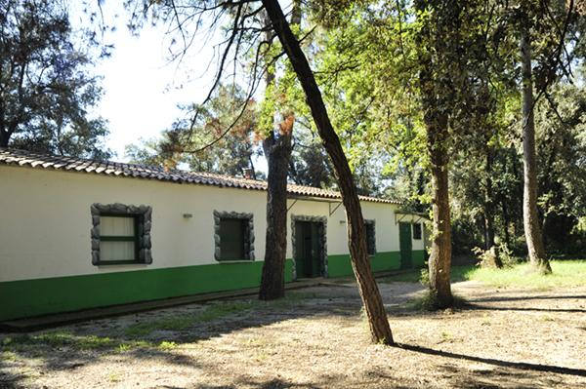
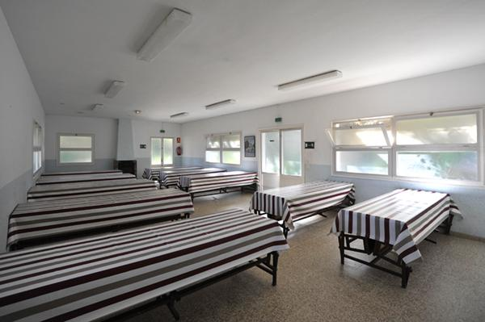
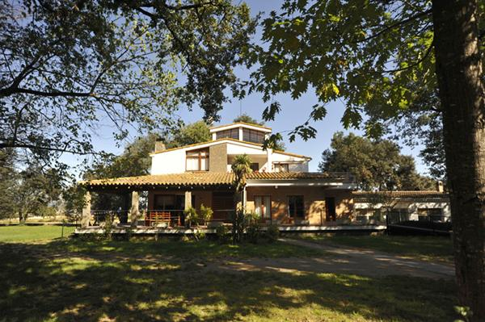
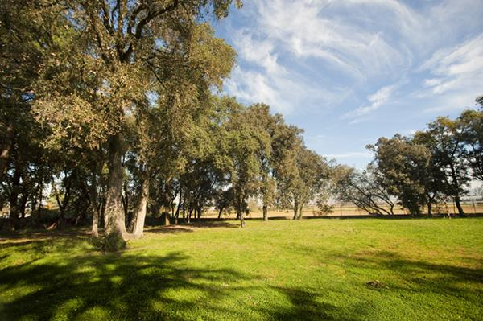
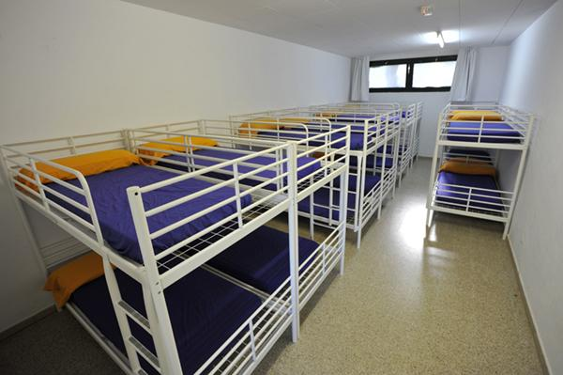
Colònies:
EL BOSC DE LA MASSANA
31-2 DE JUNY

Slide 25
7. INFORMACIONS GENERALS
DINANTIA: ús i horari (de 8:00 h a 18:00 h)
Informes
Recull de feines
Esmorzars (saludable, petit, en carmanyola i no dur envasos)
Administració de medicaments (en paper la recepta)
TOT marcat amb el nom
Què cal dur:
Roba de recanvi (samarreta, pantalons, calces/calçotets, mitjons i calçat).
Cantimplora /Ampolla d’aigua.
Mocadors i tovalloletes.
Samarreta blanca. (aniversari)
Bata o samarreta gran per plàstica.

Slide 26
Documentació:
Drets d’imatge.
Administració paracetamol.
Autorització sortides d’entorn proper
Document reacció al·lèrgica (canvis).
Carta de compromís educatiu (nouvinguts/des)

Slide 27
8. PRECS I PREGUNTES

